Slide 1
Свойства океанической воды
6 класс

Slide 3
Океаническая вода -
это раствор химических веществ (содержится 73 химических элемента).

Slide 4
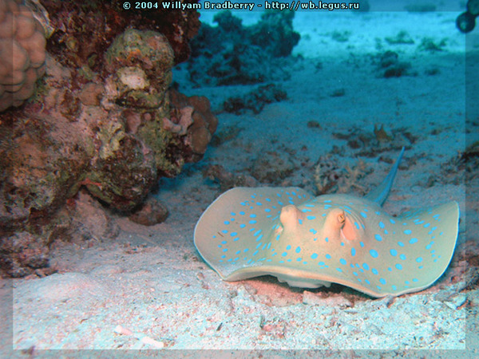
Свойства океанической воды:
Прозрачность;
Температура;
Соленость;
Плотность;
Цвет;
Наличие живых организмов;
Наличие примесей.

Slide 6
От чего зависит температура морской воды?
От географического положения;
От глубины;
От наличия льда и снега;
От количества впадающих рек.

Slide 9
От чего зависит соленость морской воды?
От количества выпавших осадков;
От испарения воды;
От наличия ледников и снежников;
От впадения крупных рек.

Slide 11
Вопросы:
Что собой представляет океаническая вода?
Какие свойства океанической воды вам известны?
От чего зависит температура морской воды?
Что называется соленостью морской воды?
От чего зависит соленость морской воды?
Чему равна нормальная соленость морской воды?

